Slide 1
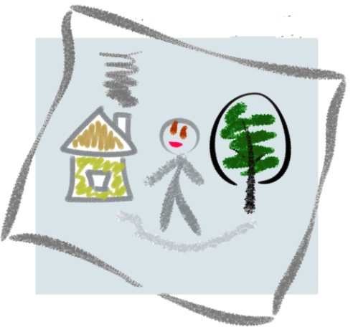
Гоголева Марина Юрьевна учитель высшей квалификационной категории
Государственное общеобразовательное учреждение Ярославской области «Центр помощи детям»
Родительский авторитет- из чего он складывается?
Что такое родительский авторитет?
Как легко его потерять, почему долго восстанавливать?
Как построить отношение с ребенком, в которых он будет вас уважать и слышать?

Slide 2
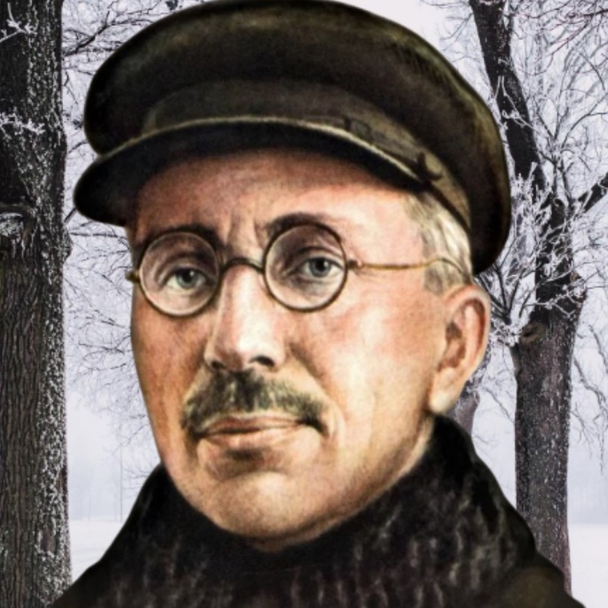
Родители как будто забывают, в какое они живут время. Каждый должен понимать, что в семье он не полный бесконтрольный хозяин, а только старший ответственный член коллектива.
Антон Семенович
Макаренко

Slide 3
Как вы хорошо знаете своих детей? Какие они?

Slide 4
Давайте попробуем с вами ответить на вопрос.
Семья – это….?

Slide 5
Семья - это особого рода коллектив, играющий в воспитании основную, долговременную и важнейшую роль

Slide 6
«Быть родителем - это...».

Slide 7
«Чего же я хочу от собственного ребенка? Каким я хочу его видеть? Какими инструментами я готов помогать ему вырасти таким, каким я хочу его видеть?»

Slide 8
Что же такое «авторитет»?
Если говорить о ребенке, то для него авторитет – восприятие самой роли родителя, полное доверие родителю, принятие родительской позиции.
Что же касается нас родителей, то авторитет– это понимание ответственности за ту жизнь, которую он сопровождает, за то, что мы делаем со своим ребенком.

Slide 9
Давайте посмотрим на семью с несколько другой точки зрения, – с точки зрения лесенки, на которой мы расставим всех членов семьи: каждого на свою ступенечку.

Slide 10
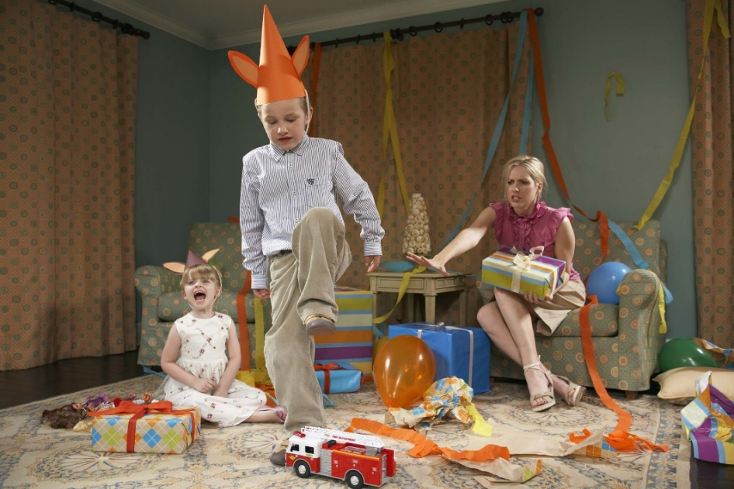
Но где заканчивается авторитет родителя и начинается свобода ребенка?
Какие решения ребенок может принимать самостоятельно и как родитель должен его этому обучать?

Slide 11
Очень важно разобраться с таким вопросом:
«Чем отличается авторитет, который построен на страхе, от авторитета, построенного на доверии, – когда ребенок просто доверяет компетенции другого человека, в данном случае взрослого, родителя?

Slide 12
Что происходит в той семье, где родительского авторитета нет?
«Невозможно ничего заставить делать. Кроме YouTube и игр ничего не интересует»… «Сыну 8 лет, а он ни во что меня не ставит»…. «Мы все делаем для него, а он растет бесчувственным и неблагодарным»… «Зачем ставит в угол. Я ставлю в угол, а он выскакивает. Не хочу показывать свою беспомощность»…. «Мы купили на 8-летие ребенку крутой айфон, а на новый год планшет, чтобы он был не хуже других»… «Ребенок заявляет: что значит мне нельзя? Я хочу, мне надо!!!»

Slide 13
Что происходит в той семье, где родительского авторитета нет?
Отказ современных родителей от традиционных ценностей в воспитании.
Много работающие и часто отсутствующие родители превращаются в родителей-праздник, стремясь компенсировать свое временное отсутствие в жизни ребенка развлечениями, подарками.
Разные требования, предъявляемые папой и мамой, родителями и бабушками-дедушками.
Личностные особенности родителей. (Например, неуверенность, тревожность, несформированность собственных личностных границ, личностная незрелость)
Воспитание детей в неполной семье.

Slide 14
Как определить, что есть проблемы с выстраиванием границ в отношениях?
родитель и ребенок спят в одной постели;
ребенок заходит в спальню родителей без стука;
ребенок прерывает разговор взрослых без "извините, пожалуйста", не ожидая, когда взрослые заметят, что он ждет внимания, чтобы что-то спросить;
ребенок использует ненормативную лексику в присутствие родителя и активно игнорирует его замечания;
ребенок "разрешает" или "не разрешает" родителю ходить на свидания (если родители в разводе);
ребенок становится агрессивным или истеричным, если вы не выполняете его просьбы

Slide 15
Родительский авторитет для подростка

Slide 16
Какие требования к детям работают по повышению авторитета родителей?
Дети должны знать, что такое формат общения со старшими, и этот формат соблюдать.
Детей нужно приучить выполнять распоряжения родителей.
Детей нужно научить сотрудничать, а не воевать с родителями.

Slide 17
Метод «Восемь шагов»
Шаг 1: Пристройка.
Шаг 2: Приручение: приучить приходить, когда зовут.
Шаг 3. Учимся договариваться.
Шаг 4: Нет капризам.
Шаг 5: Требования.
Шаг 6: Обязанности.
Шаг 7: Самостоятельность.
Шаг 8: Ответственность.

Slide 18
Несколько способов, чтобы восстановить свой авторитет
Родители поддерживают авторитет друг друга.
Родители подают пример детям, уважительно относясь к своим старшим родственникам и пожилым людям.
Не обсуждают с ребенком свои финансовые трудности, просто говорят ему, что это не является подходящей темой для разговора.
Не ищут у ребенка утешение или комфорт после неудачного дня. Если чувствуют себя одинокими, стараются обратиться за помощью к кому-то вне дома - другу, коллеге, родителям. Не вовлекают ребенка в свои эмоциональные проблемы. Это тяжелая ноша для него.
Совершенно нормально сказать ребенку, что вы иногда допускаете ошибки в воспитании, но теперь будут действовать новые правила и ограничения. Будьте готовы к эмоциональному сопротивлению с его стороны.

Slide 19
Как правильно формулировать свои просьбы-инструкции? Есть несколько подсказок.
Ваши просьбы должны звучать весомо.
Поставьте правильную интонацию.
Удостоверьтесь, что ребенок с вашей просьбой согласен.
Вовремя.
Обязательность контроля.
Ваши слова должны что-то стоить.
У вас должны быть рычаги влияния.

Slide 20
И снова: начать с себя!
Авторитетный родитель – это взрослый, который умеет требовать. Но требовать не только с ребенка, но и с себя.
Для ребенка родители – самые сильные, смелые, знающие, мудрые люди. Его нравственный идеал. Да что там! Они просто идеал. Поэтому придется как минимум соответствовать этому. То есть воспитывать себя, а дети подтянутся.

Slide 21
Спасибо за внимание

